Slide 1


Slide 2
Code For Better_Hackthon
作品介绍：基于TensorFlow的LSTM神经网络
团队成员：何宇洋
联系方式：xl374385531（微信）

Slide 3
Code For Better_Hackthon
1.使用谷歌的tensorflow框架为基础，创建LSTM神经网络模型
2.适合数学建模的同学使用，主要应用于与时间序列相关的数据，使用此模型可以很好的对数据进行预测分析。

Slide 4
Code For Better_Hackthon
所需环境安装：
TensorFlow--2.0
keras--2.3.1

Slide 5
Code For Better_Hackthon
LSTM简介：
人对一个问题的思考不会完全从头开始。比如你在阅读本片文章的时，你会根据之前理解过的信息来理解下面看到的文字。在理解当前文字的时候，你并不会忘记之前看过的文字，从头思考当前文字的含义。
传统的神经网络并不能做到这一点，这是在对这种序列信息（如语音）进行预测时的一个缺点。比如你想对电影中的每个片段去做事件分类，传统的神经网络是很难通过利用前面的事件信息来对后面事件进行分类。
此时RNN循环神经网络出现，他的结构如下图：

Slide 6
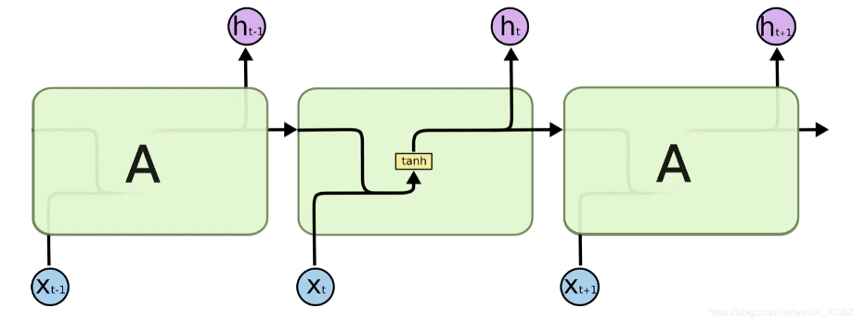
Code For Better_Hackthon
RNN神经网络可以通过不停的将信息循环操作，保证信息持续存在，从而解决上述问题。

Slide 7
Code For Better_Hackthon
LSTM神经网络是RNN神经网络的升级版，其解决了“长时依赖问题”
长时依赖是这样的一个问题，当预测点与依赖的相关信息距离比较远的时候，就难以学到该相关信息。例如在句子”我出生在法国，……，我会说法语“中，若要预测末尾”法语“，我们需要用到上下文”法国“。理论上，递归神经网络是可以处理这样的问题的，但是实际上，常规的递归神经网络并不能很好地解决长时依赖，好的是LSTM可以很好地解决这个问题
LS

Slide 8
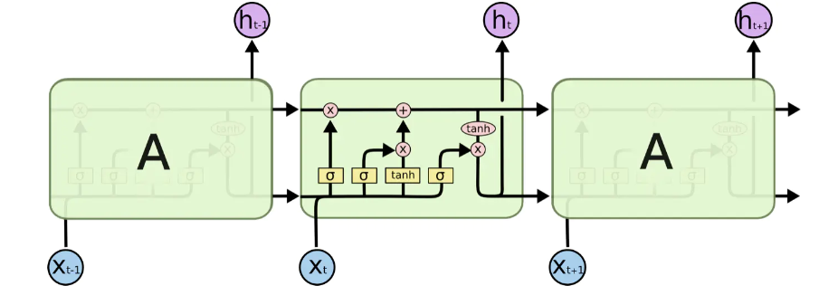
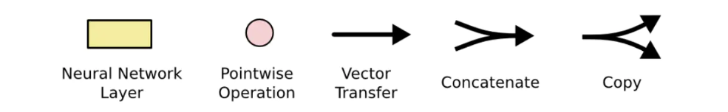
Code For Better_Hackthon
LSTM神经网络

Slide 9
Code For Better_Hackthon
因此，LSTM神经网络模型可以与数学建模相结合，解决诸多与时间序列相关的问题。
eg：股票的预测，近年来房价的预测，预防洪灾的水位预测等等一系列诸多问题。
LS

Slide 10
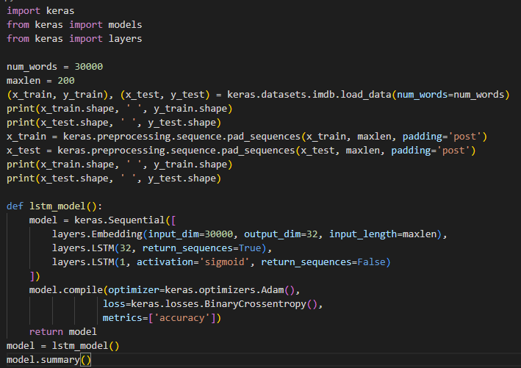
Code For Better_Hackthon
部分代码展示
LS

Slide 11
Code For Better_Hackthon
谢谢观看
团队名称

